Slide 1
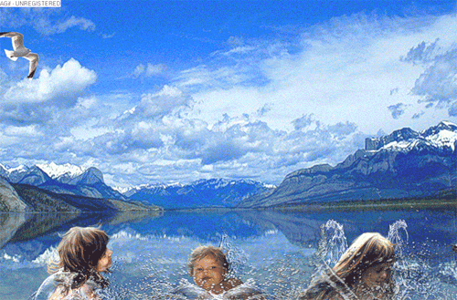
МЕРЫ БЕЗОПАСНОСТИ НА ВОДЕ

Slide 2
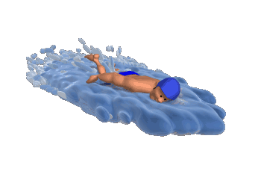
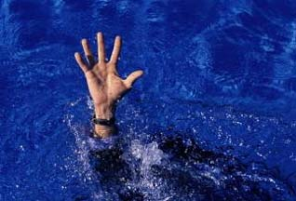
Чтобы не попасть в экстремальную ситуацию на водных объектах необходимо выполнять следующие требования личной безопасности:

Slide 3
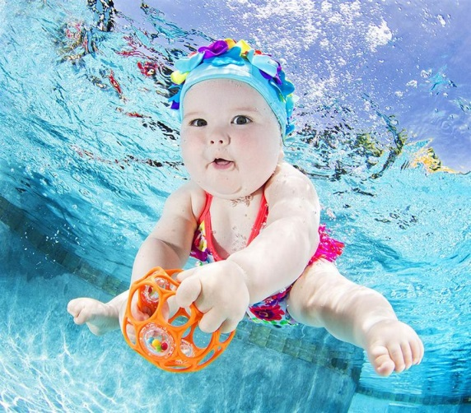
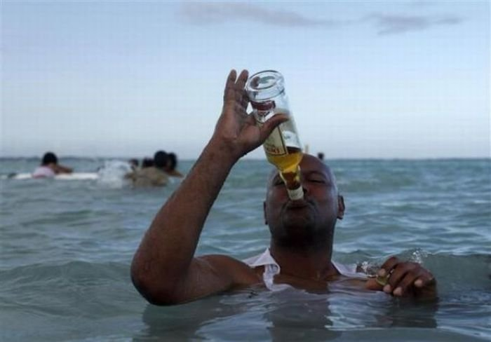
•не купайтесь и тем более не ныряйте в незнакомых местах и не заплывайте за буйки;
•не выплывайте на судовой путь и не приближайтесь к судам;
не уплывайте на надувных матрасах или камерах далеко от берега;
не купайтесь в нетрезвом виде и в шторм.
Обязательно научите плавать вашего ребенка.
Ошибочно представление, будто в воду лучше погружаться сразу—нырять или прыгать с разбегу. Это может вызвать резкий спазм сосудов, внезапное обеднение кровотока в мозгу и, как следствие, кратковременный обморок. В таком состоянии очень легко захлебнуться и утонуть.
Нельзя заплывать далеко от берега не рассчитав свои силы. Это опасно даже для умеющих хорошо плавать.

Slide 4
Для отдыха на воде расправьте руки и ноги, лягте головой на воду и расслабьтесь. Второй способ — сжавшись «поплавком»: вдохните, погрузите лицо в воду, обнимите колени руками и прижмите их к телу, медленно выдохните в воду, а затем—опять быстрый вдох над водой и снова «поплавок». Если холодно, то согревайтесь, по очереди напрягая руки и ноги. Если свело ногу, погрузитесь с головой в воду и, распрямив ногу, с силой рукой потяните на себя ступню за большой палец. Отдохнув, снова плывите к берегу.
Для преодоления морского прибоя отдыхайте при движении волны от берега и активно плывите при ее движении к берегу.

Slide 5
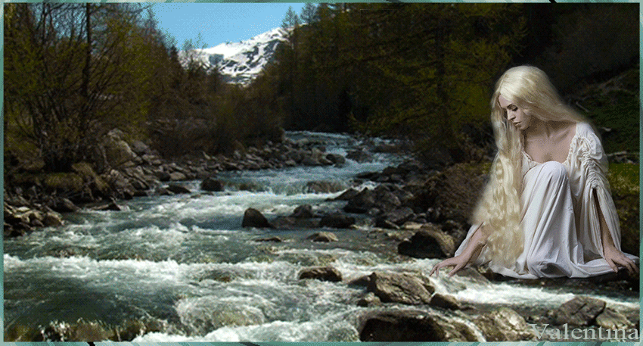
Реки часто встречаются на пути туристов и являются одним из основных препятствий. Преодоление их требует от туристов знаний, здравого смысла и спокойствия. Поспешность, недооценка опасности, неумение навести переправу могут привести к тяжелым последствиям.
Наиболее частый вид переправы—прохождение реки вброд.
Внешние признаки брода: расширение реки на прямом ее участке, рябь на поверхности воды, плесы, отмели, перекаты, островки, тропы и дороги, спускающиеся к реке. На равнинных реках при выборе брода необходимо установить отсутствие омутов, глубоких ям, ила, тины, коряг, затопленных деревьев и других предметов, которые при осуществлении переправы могут вызвать серьезные осложнения. Переправу через реку вброд в любой период года обязательно осуществлять в одежде и обуви. Если сбило с ног и подхватило течение реки, нужно двигаться по диагонали к ближайшему берегу.

Slide 6
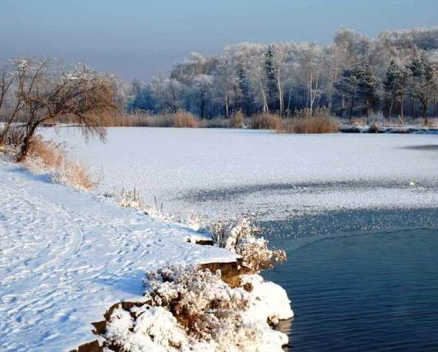
При переходе реки или озера, покрытых льдом, следует учитывать следующее:
• лед может быть непрочным около стока вод (например, с фермы или фабрики);
• лед всегда тоньше под слоем снега, в тех местах, где быстрое течение, где бьют ключи или в реку впадает ручей;
• около берега лед может неплотно соединяться с берегом. Ни в коем случае не проверяйте прочность льда ударом ноги.
Если при переходе провалился лед, удерживайтесь от погружения с головой широко раскинув руки, чтобы опереться о края полыньи или большие куски льда. Выбирайтесь на прочный лед, наползая грудью и поочередно вытаскивая на поверхность ноги. Выбравшись, откатитесь, а затем ползите в сторону.

Slide 7
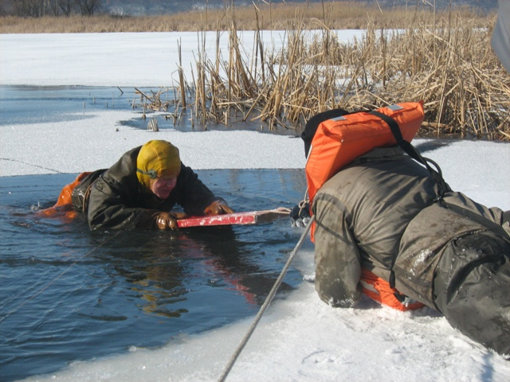
Оказывая помощь провалившемуся человеку, приближайтесь к полынье ползком, но не вплотную, широко раскинув руки. Под­ложите под себя лыжи, доску, фанеру. За 3-4 метра до полыньи бросьте пострадавшему спасательные средства—лестницу, ве­ревку, шест, связанные ремни или шарфы, доски и т. п. Вытащив пострадавшего, выбирайтесь из опасной зоны ползком. Выбравшись на сушу, поспешите согреться: охлаждение мо­жет вызвать серьезные осложнения.

Slide 8
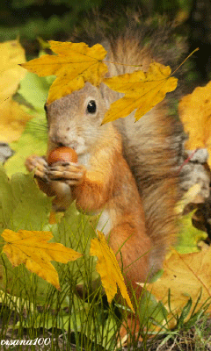
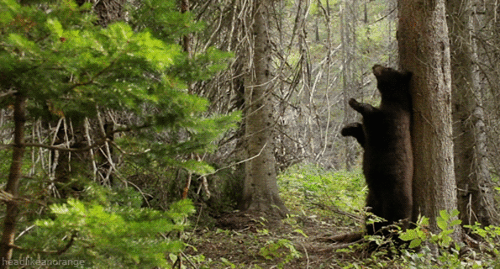
Лес является источником множества потенциальных опасностей для городского жителя, плохо знакомого с «дикой природой».

Slide 9
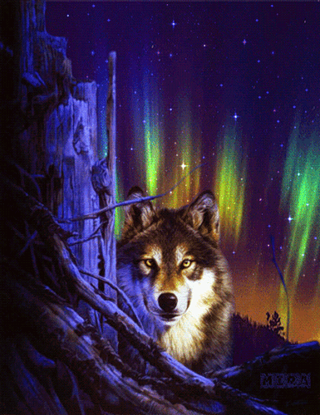
Встреча с дикими животными, ядовитыми змеями, клещами, употребление в пищу ядовитых ягод и грибов, возможность заблудиться или попасть в трясину болота, остаться без воды, пищи и укрытия от непогоды—вот неполный перечень «сюрпризов», которые готовит для человека природа в лесу. Поэтому, без уверенности в своих силах, знаниях и навыках, воздерживайтесь от путешествия по незнакомому лесу без сопровождающего, для которого лес — «открытая книга». Если же суждено оказаться один на один с лесом, не поддавайтесь панике, помните, что «трусы умирают много раз до смерти, доблестный умирает только раз...».

Slide 10
Серьезная опасность, которая подстерегает человека в лесу,— болото. Даже опытному путешественнику порой трудно отличить трясину, в которую легко провалиться, от мест, где такая угроза маловероятна. Обычно считается, что, если на болоте растет много взрослых деревьев (сосен), оно почти неопасно, а вот поверхность, покрытая только мхом, коварна. К сожалению, это правило не универсально, поэтому без крайней необходимости не стоит ходить через незнакомое болото. Его всегда лучше обойти, даже если это намного удлинит путь.
Если иного выбора, чем идти через болото, нет — вооружитесь длинными шестами: ими удобно проверять прочность поверхности и оказывать помощь провалившемуся товарищу. Передвигаться по болоту нужно цепочкой, друг за другом, на расстоянии не более 2—3 м, обязательно ожидая отставших.

Slide 11
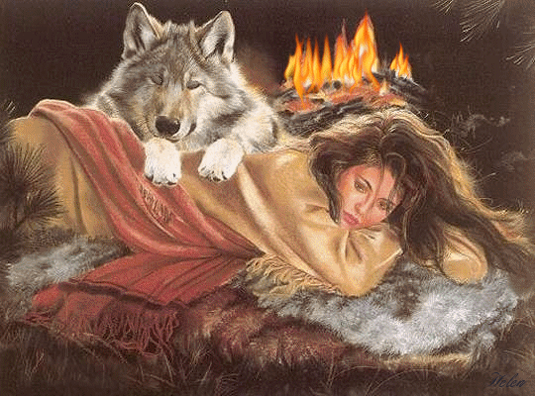
Дикие животные встречаются людям довольно редко, так как, почуяв человека, они обычно уходят. Поэтому при случайной встрече с дикими животными дайте им возможность уйти, так как они нападают на человека, только если ранены, испуганы неожиданностью или защищают детенышей. При явно агрессивном поведении используйте в качестве защиты огонь или шум: кричите, свистите, громко стучите палкой о дерево. Никогда не поворачивайтесь к дикому животному спиной и не убегайте, а медленно отступайте, наблюдая за его поведением. Нельзя долго и прямо смотреть хищникам в глаза, так как такой взгляд воспринимается как соперничество.

Slide 12
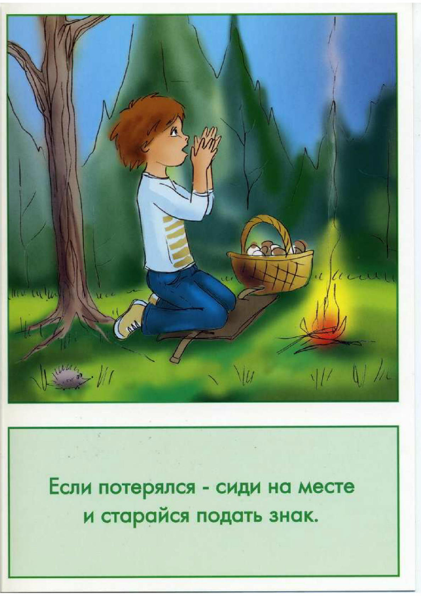
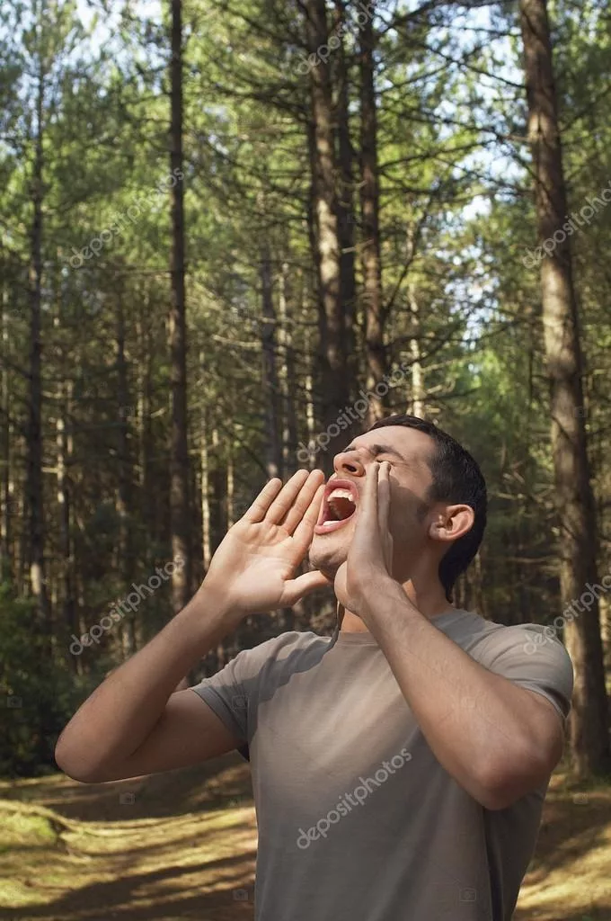
Находясь в лесу летом, стоит иногда давать знать о своем присутствии (голосом или иным способом), предупреждая животных и давая им возможность уйти. Зимой, наоборот, это опасно—голод притупляет страх и звуки человеческого голоса могут привлечь хищников.
Заблудившись в лесу, постарайтесь выйти на поляну или любую открытую местность. Влезьте на самое высокое дерево и оглядите окрестности, после чего выбирайтесь к шоссе, железной дороге, реке—они выведут к населенному пункту.

Slide 13
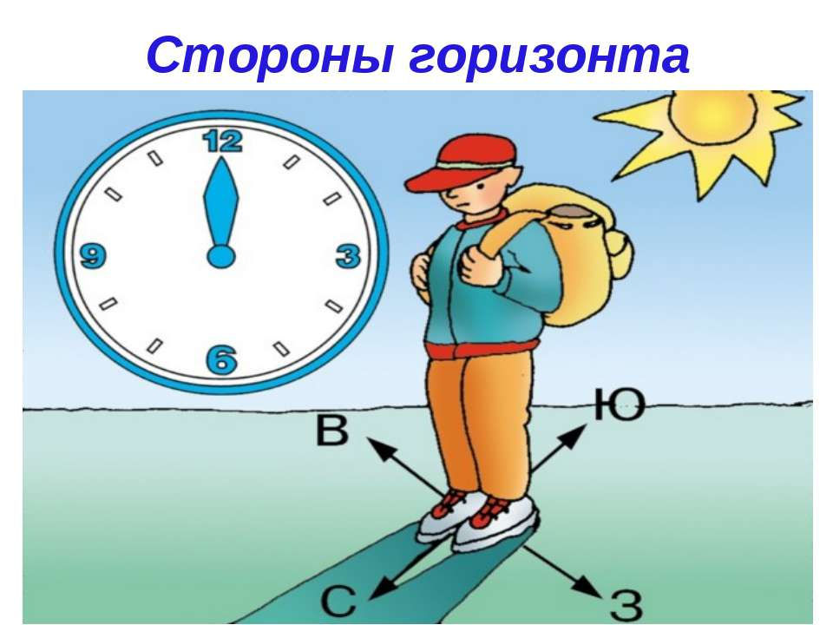
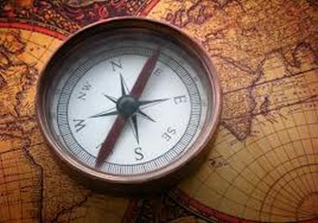
Для определения сторон света пользуйтесь природными ориентирами: лишайниками и мхами обычно покрыта северная сторона дерева, на южной стороне часто больше ветвей, листва более густая. Муравейники почти всегда находятся с южной стороны дерева, пня или куста. Снежная лунка вокруг ствола дерева более вытянута в южном направлении.
Если погода солнечная, можно определить направление на юг по наручным часам. Для этого часовую стрелку надо направить на солнце. Угол между часовой стрелкой и цифрой -«2» (в период действия «летнего времени») или цифрой «1» (в «зимнее время») на циферблате разделите пополам—биссектриса укажет примерное направление на юг.

Slide 14
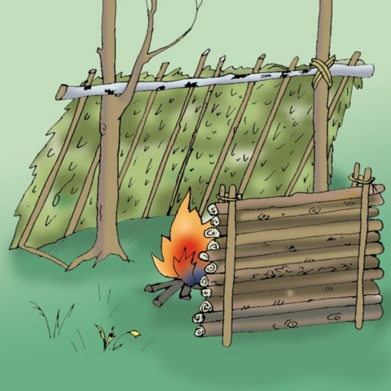
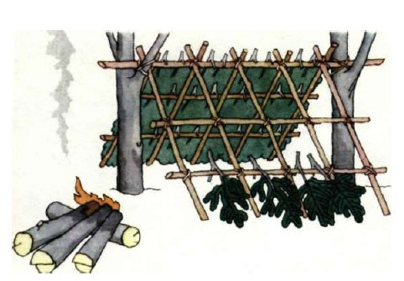
Оборудование укрытий от непогоды является одним из основных условий выживания человека, оказавшегося наедине с природой. Укрытие должно защищать человека от осадков, сильного ветра, холода и палящего солнца. Даже один час отдыха в тепле гораздо эффективнее многочасового отдыха на ветру и в холоде, поэтому, оказавшись в экстремальной ситуации, сразу приступайте к строительству или поиску укрытия. При подборе места укрытия учитывайте такие факторы, как степень защиты от непогоды, близость топлива и воды, отсутствие насекомых, недоступность для хищных животных и ядовитых змей.

Slide 15
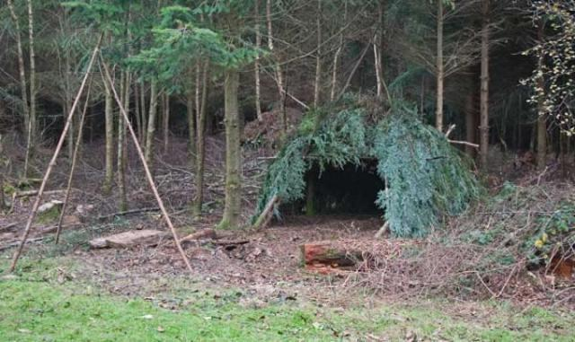
Для устройства простейшего укрытия можно использовать поваленное дерево с густой кроной. Для усиления защиты от дождя и ветра нужно дополнительно обложить его корой или лапником.
При вынужденной ночевке в зимнее время необходимо построить хижину. Лучшим местом для нее будет склон оврага или реки. Вытопчите в снегу яму, возьмите свои лыжи и лыжи своих спутников и воткните их в снег, образуя каркас хижины. Закругленные концы лыж наклоните внутрь и как можно крепче свяжите шнурком или веревкой. Затем из твердого снега или наста нарежьте снежные кирпичи. Самые большие уложите в основание пирамиды, с высотой размер кирпичей надо уменьшать. Укладывайте кирпичи с небольшим наклоном внутрь. Затем заделайте щели снегом, настелите пол из веток или камыша.

Slide 17
Учебный фильм по ОБЖ - Безопасность на воде.mp4

Slide 18
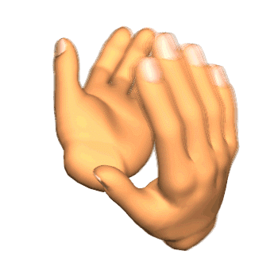
СПАСИБО ЗА ВНИМАНИЕ!

